Slide 1


Proyecto Final
Proyecto de Inversión Gastronómica y Afines en el mercado de Estados Unidos
ICON
DATA SCIENCE
CONSULTING

Slide 2
1
5
Participantes y Roles
Data Pipeline
2
6
Entendimiento de la Situación propuesta
Cronograma
3
7
Alcance
KPI's
4
8
Stack Tecnológico
Q&A

Slide 3
Icon Data Science Consulting
Participantes y Roles:
Víctor Vargas ➡ Data Engineer
Michael Martínez ➡ Data Engineer
Guillermo del Río ➡ Data Science
Julián Scarpeccio ➡ Data Science
Benjamín Zelaya ➡ Data Analyst

Slide 4
Entendimiento de la situación propuesta
Cliente: Inversionista del rubro gastronómico de EEUU.
Objetivos:
Recopilar y depurar datos.
Realizar un EDA.
Crear un dashboard interactivo que integre los resultados del análisis.
Implementación de un modelo de Machine Learning que nos aconseje oportunidades de inversión.
Resultados: Evaluar viabilidad de nueva propuesta gastronómica o franquicia según monto a invertir y densidad poblacional de los Estados seleccionados.

Slide 5
Alcance
Recopilación, limpieza y análisis de datos de restaurantes, tipos de restaurantes, franquicias, ubicaciones, población y reseñas.
EDA para identificar patrones y tendencias.
Implementación de KPI's.
Incorporación de datasets adicionales con datos relevantes para el caso.

Slide 6
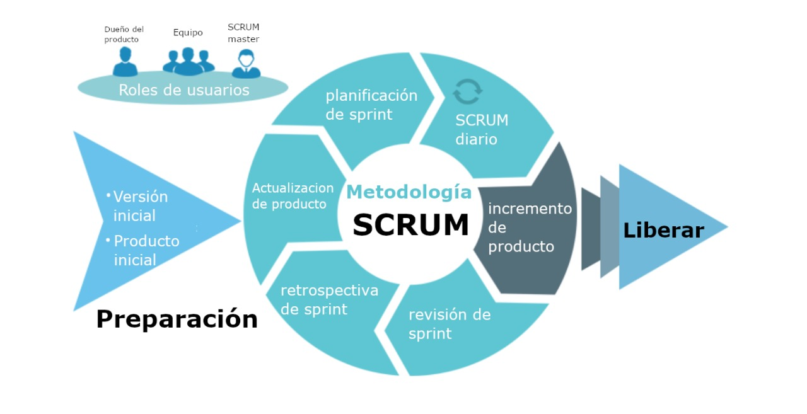
Metodología a utilizar

Slide 7
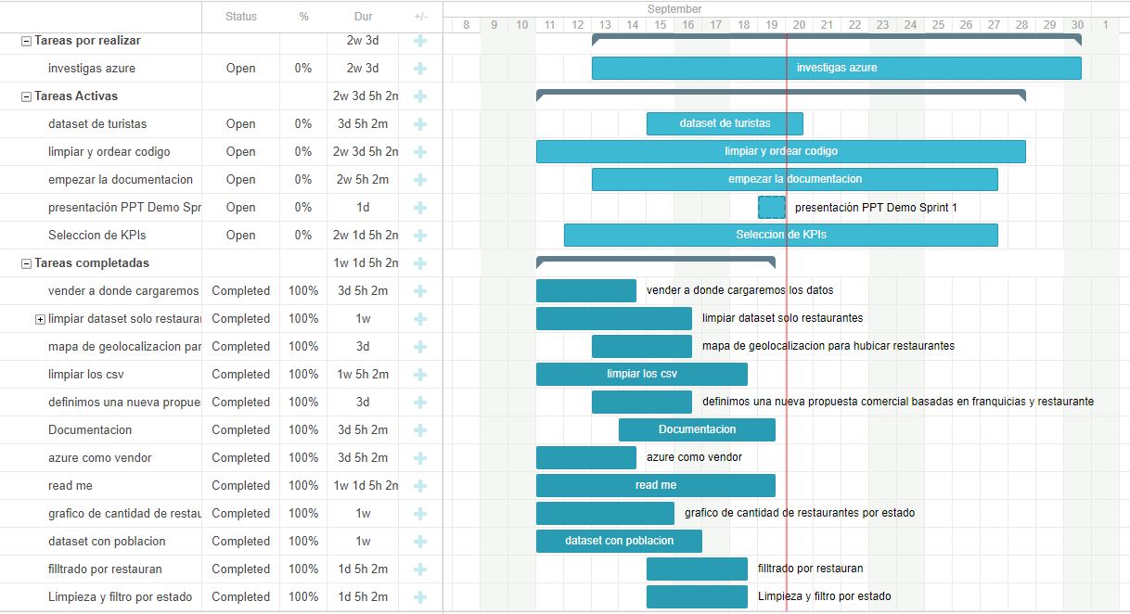
Cronograma General

Slide 8
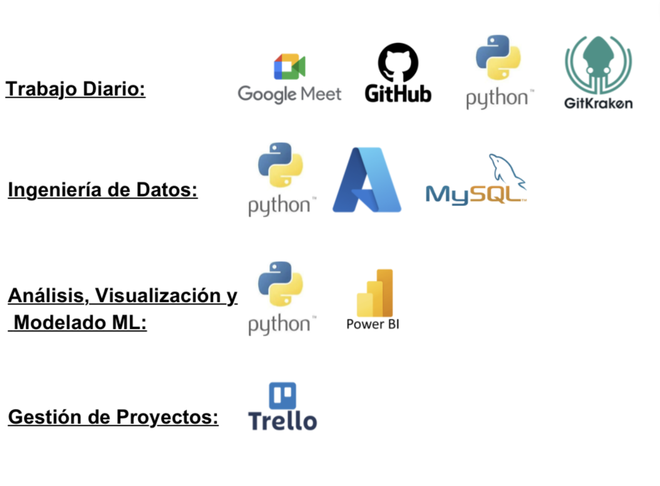
Stack Tecnológico

Slide 9
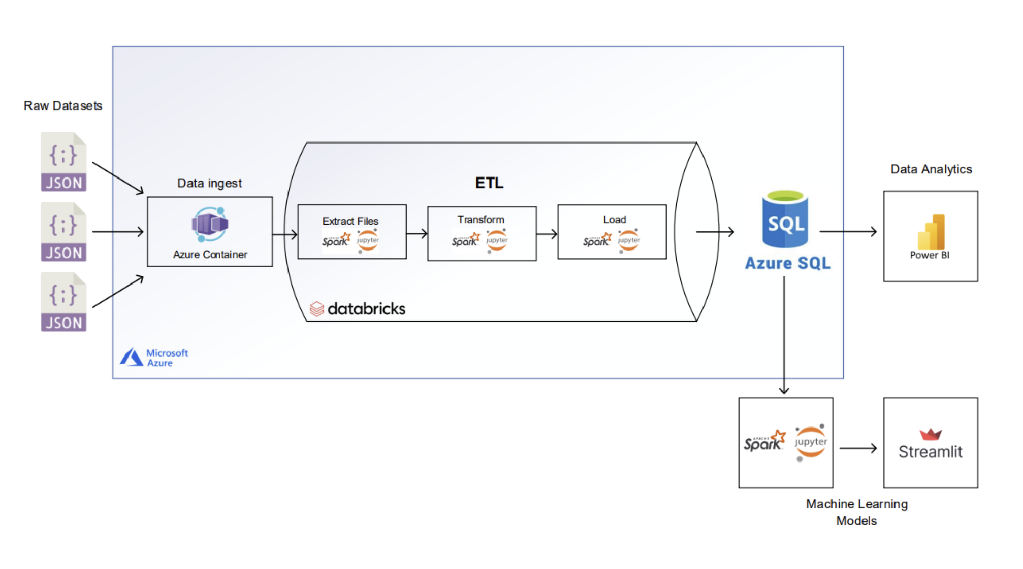
Data Pipeline

Slide 10

KPI's
Tasa de Satisfacción del Cliente
Cantidad de Sucursales por Conglomerado de Estados
Porcentaje de Restaurantes con Alta Calificación
Top 5 Franquicias por Conglomerado de Estados

Slide 11
Q&A

Slide 12

Muchas Gracias

